Slide 1
第八章 无线网络安全
林秋镇博士
深圳大学计算机与软件学院
qiuzhlin@szu.edu.cn

Slide 2
无线网络安全
无线网络及其接入的无线设备，面临安全问题：
信道：更易受监听和干扰的影响
移动性：移动性和便捷性造成新的安全隐患
资源：只有有限的存储空间抵抗安全攻击
易接近性：容易受到物理安全攻击
无线网络环境由三部分组成，为攻击提供切入点：
无线客户：手机、平板电脑、无线传感器、蓝牙设备
无线接入点：基站、WiFi热点、有线网或广域网的接入点
信号传送介质：无线电波

Slide 3
无线网络安全威胁
常见的无线网络安全威胁：
偶然连接：局域网的资源暴露给一个偶然闯入的用户
恶意连接：攻击者通过伪装盗取密码，侵入合法接入点
Ad hoc网络：没有中心点的控制，包含潜在的安全问题
非传统型网络：有监听、欺诈安全隐患
身份盗窃（MAC欺诈）：监听网络信息流通量并认证MAC
中间人攻击：无线网络尤其容易受到攻击，如攻击者伪造Wifi热点
拒绝服务（DoS）：使用大量协议信息轰炸无线接入点
网络注入：攻击无线接入点，例如路由选择协议或网络管理信息

Slide 4
无线安全措施
无线传输、无线接入点和无线网络：
安全无线传输：
信息隐藏技术：定位无线接入点变得困难
加密：无线传输进行加密
安全的无线接入点：
基于端口的网络访问进行控制 （IEEE 802.1.X标准）
安全的无线网络：
使用加密手段，使用杀毒软件、反间谍软件和防火墙，关闭标识符广播，改变路由器的标识符，改变路由器的预设置密码，只允许专用的计算机访问无线网路。

Slide 5
移动设备安全
一个组织的网络必须适应：新设备的广泛使用，基于云的应用程序，消除边界，外部商业需求。
移动设备安全威胁：
缺乏物理安全控制，不可信的移动设备的使用，不可信任网络的使用，未知来源的应用程序的使用，与其它系统的相互使用，不安全内容的使用，定位服务的使用
移动设备安全策略：
设备安全：自动锁定，开启密码保护，远程擦除
数据流安全：加密、认证机制
屏障安全：安全机制保证不合法的访问会被阻拦（如防火墙）

Slide 6
IEEE 802.11
IEEE 802 是制定局域网一系列标准的委员会。
1990年，IEEE 802 委员会成立IEEE 802.11 工作小组
致力于制定无线局域网（WLANs）协议和传输规范。
由于无线局域网的巨大需求，已研究开发出不同频率和速率的无线局域网。
因此，有一系列关于无线局域网的标准发布。

Slide 7
IEEE 802 术语
访问接入点（AP）： 任何具有站点功能并且通过无线介质为相关联的站点提供到分配系统的接口实体。
基本服务单元（BSS）：由单一的协调职能控制的一系列站点。
协调功能：决定什么时候一个与基本服务单元相互操作的站点允许传输或者能够接收协定数据单元的逻辑功能。
分发系统（DS）：连接基本服务单元和综合局域网以产生扩展服务单元的系统。
扩展服务单元（EES）：一个或多个基本服务单元或综合局域网，在与其任一站点关联的逻辑链路控制层看来如同单个基本服务单元。
MAC协议数据单元：应用物理层设施，在两个MAC之间交换的数据单元
MAC服务数据单元：在MAC用户之间以单元传输的信息
站点：任何包含IEEE 802.11 MAC和物理层的设备

Slide 8
Wi-Fi 联盟
第一个被广泛接受的标准802.11b
1999年成立了无线以太网兼容性联盟（WECA） 的工业团体
协助产品的互操作性
后来更名为Wi-Fi联盟
创建一个测试套件来保证互操作性
最初为802.11b，后延伸到802.11g
关注一系列无线局域网市场，包括企业、家庭、和热点
最近制订了认证系统，称为Wi-Fi网络安全存取(WPA)

Slide 9
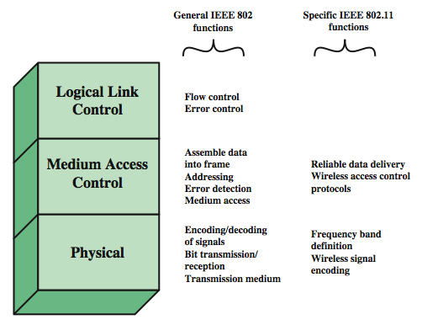
IEEE 802 协议结构

Slide 10
IEEE 802 协议结构
物理层：信号的加密和解密，比特流的传输和接收。
媒体访问控制（MAC）：所有的局域网都包含有共享网络传输容量的设施，需要控制传输介质的接口，以便有序高效的使用，主要有以下功能：
传输时，将数据组装成帧（MAC协议数据单位、地址和错误检测域）
接收时，将帧拆开，并进行地址确认和错误检测
控制到局域网传输介质的接口
MAC协议数据单元 具体格式：MAC控制，目的MAC地址，源MAC地址，MAC服务数据单元，循环冗余校验码(CRC)
逻辑链路控制（ LLC ）：MAC层负责检测错误并丢弃包含错误的帧，而LLC层可选择地追踪成功接收的帧或者重传不成功的帧。

Slide 11
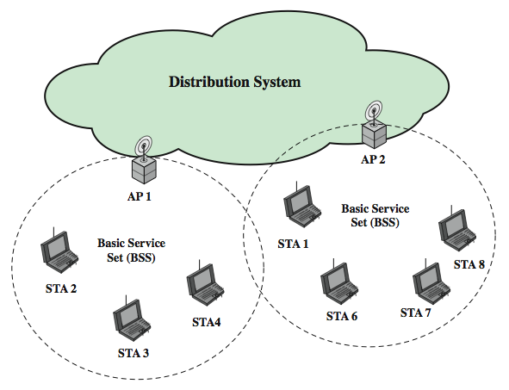
网络组件与体系结构
基本服务单元：执行相同MAC协议和竞争同一无线介质接口的多个无线站点。
访问接入点具有桥梁和中继作用
通过AP链接到分布式系统
BBS的站点到一个遥远站点发送帧，先由该站点到访问接入点，然后通过访问接入点中继到分配系统
独立基本服务单元
扩展服务单元

Slide 12
IEEE 802.11 服务
服务 | 提供者 | 用于支持 | 服务 | 提供者 | 用于支持
连接 | 分布式系统 | MSDU传输 | 整合 | 分布式系统 | MSDU传输
认证 | 站点 | LAN接入和安全 | MSDU传输 | 站点 | MSDU传输
重认证 | 站点 | LAN接入和安全 | 加密 | 站点 | LAN接入和安全
取消连接 | 分布式系统 | MSDU传输 | 重连接 | 分布式系统 | MSDU传输
分发 | 分布式系统 | MSDU传输
服务可以是主机的服务和分布式系统的服务
三种服务用来控制IEEE 802.11局域网的接入和机密性，其余六种用于支持MAC服务数据单元的传输

Slide 13
802.11 无线局域网的安全
无线流量可以被范围内的无线电监测，不需要物理连接
初始的802.11规范已具有安全特性
有线等效保密（WEP）算法
但是发现这个协议包含重大弱点
802.11i发展了一系列的功能来解决WLAN的安全问题
Wi-Fi网络安全存取（WPA）
802.11i的最终形式被称为健壮安全网络（RSN）

Slide 14
802.11i RSN服务
认证
一种定义了用户和认证服务器之间交换的协议，能够相互认证，并产生临时密钥用于通过无线连接的用户和访问接入点之间
访问控制
该功能迫使认证功能的使用，合理安排信息，帮助密钥交换，能够在一系列认证协议下工作
信号完整性加密
MAC层数据与信号完整性字段一起加密，以确保数据没有被篡改

Slide 15
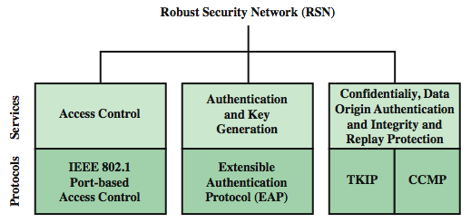
802.11i RSN服务和协议
访问控制：采用IEEE 802.1基于端口的访问控制
认证和密钥生成：扩展认证协议（EAP）
机密性、数据源认证、完整性和重放保护： TKIP, CCMP

Slide 16
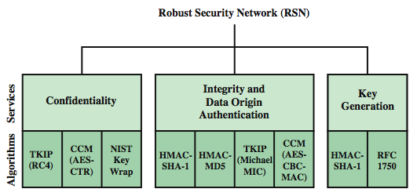
802.11i WPA加密算法
机密性： TKIP (RC4), CCM (AES-CTR), NIST Key Wrap
认证与集成：HMAC-SHA-1, MD5, Michael MIC, AES-CBC-MAC
密钥生成：HMAC-SHA-1, RFC 1750

Slide 17
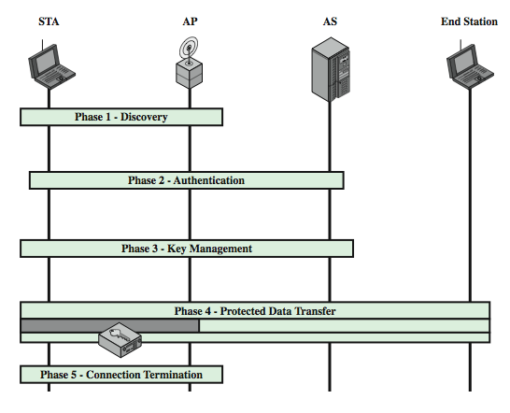
802.11i 操作过程
发现
认证
密钥管理
保密数据传输
连接终止

Slide 18
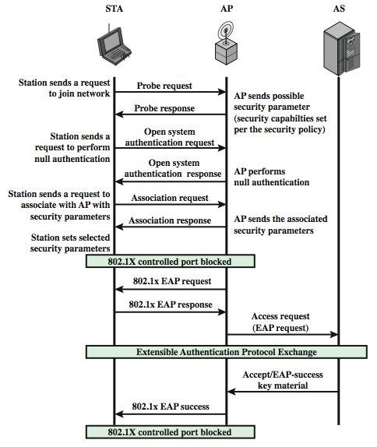
802.11i发现和认证过程

Slide 19
802.11i 发现阶段
MPDU交换，发现阶段包含三个交换
网络和安全通道的发现
站点发现要进行通信的网络的存在
开放系统认证
该帧序列并不保证安全，其目的只是为了与IEEE 802.11状态保持一定的兼容性，本质上只是两种设备进行身份交换
连接
目的是协商要用到的一系列安全措施。

Slide 20
802.11i 认证阶段
MPDU交换，认证阶段包含三个小阶段
连接到认证服务器
站点发送要连接认证服务器的请求到其AP
EAP交换
该交换协议使站点和认证服务器相互认证
安全密钥传送
一旦认证建立，认证服务器会产生一个主会话密钥，并将之发送给站点。

Slide 21
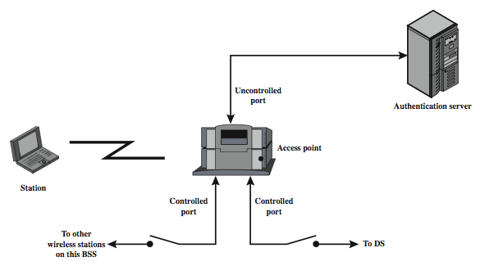
IEEE 802.1x访问控制方法

Slide 22
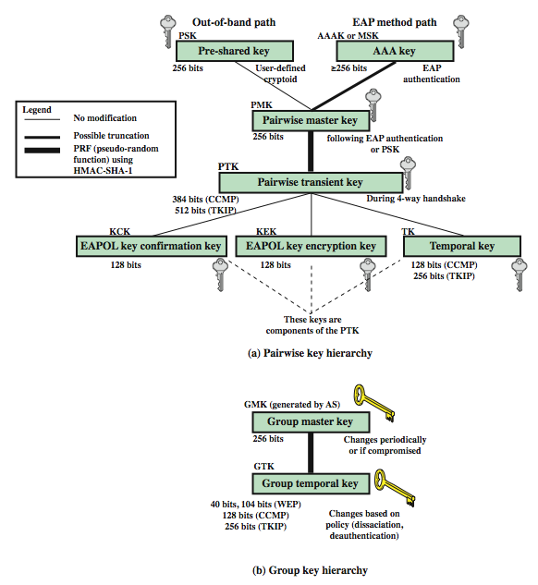
802.11i密钥管理阶段

Slide 23
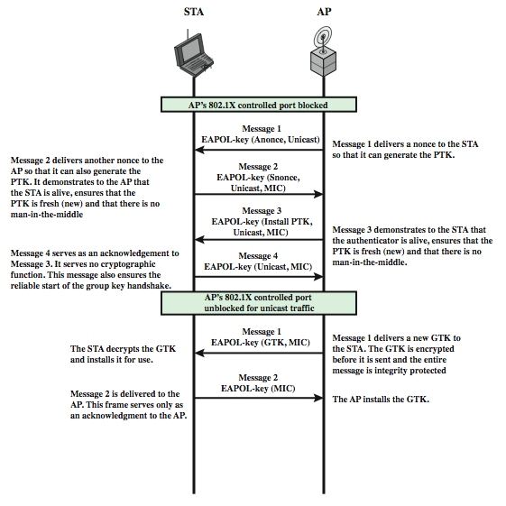
802.11i密钥管理阶段

Slide 24
802.11i保护数据传输阶段
有两种保护数据传输的机制
临时密钥集成协议（TKIP）
只用在老旧WEP
增加64位米迦勒消息完整性编码（MIC）
使用RC4加密MPDU加MIC值
计数器模式CBC MAC协议（CCMP）
使用密码块链接消息认证码（CBC-MAC）的完整性
使用CRT分组密码操作模式

Slide 25
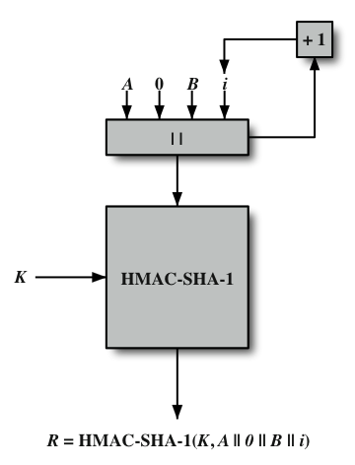
IEEE 802.11i的伪随机函数

Slide 26
总结
本章主要讲解:
IEEE 802.11 无线区域网路
协议概述和安全性
Wi-Fi网络安全存取协议（WAP）
协议概述

Slide 27
Q&A

